Slide 1
Точка безубыточности

Slide 2



Slide 3
Точка безубыточности — объём производства и реализации продукции, при котором расходы будут компенсированы доходами, а при производстве и реализации каждой последующей единицы продукции предприятие начинает получать прибыль. Точку безубыточности можно определить в единицах продукции или в денежном выражении

Slide 4






Slide 5


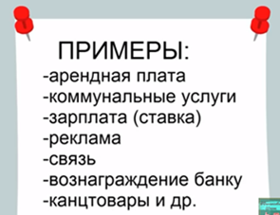

Slide 6


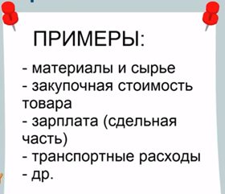

Slide 7
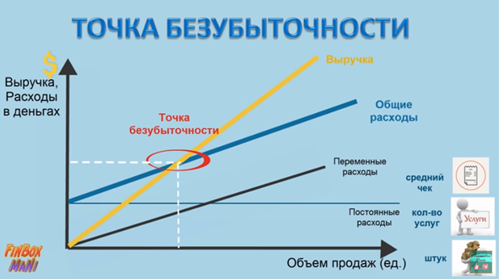

Slide 8
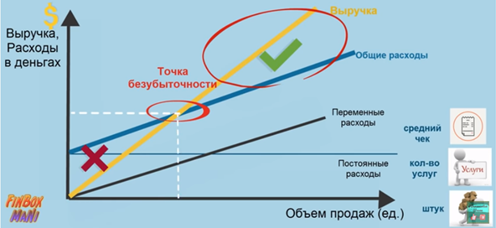

Slide 9



Slide 10
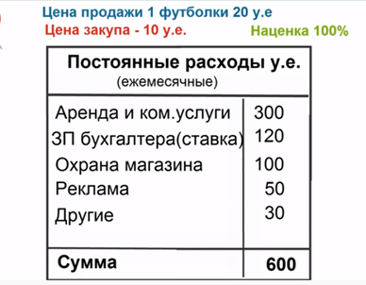

Slide 11
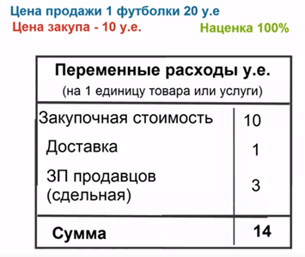

Slide 12
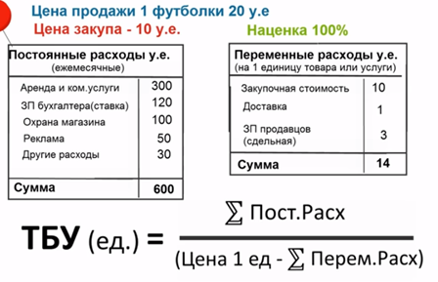

Slide 13
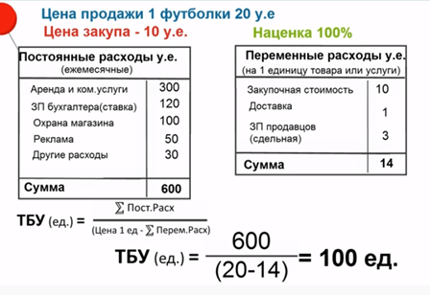

Slide 14
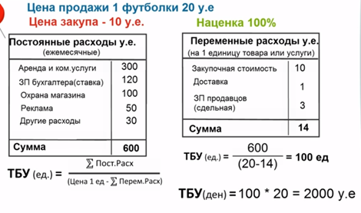

Slide 15
